Slide 1
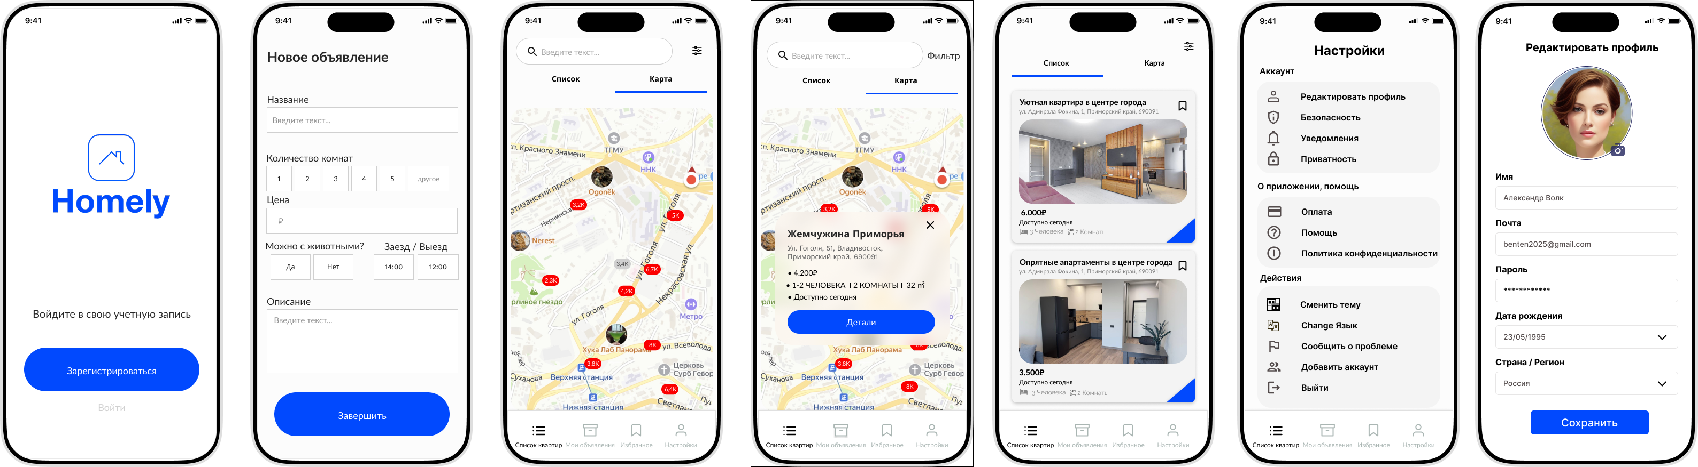

HOMELY
- цифровое решение в области туризма

Slide 2

АКТУАЛЬНОСТЬ
139,5 тыс. туристов из Китая
500-600 тыс. туристов из Китая
160 тыс. туристов из Китая
2023
2024
2025
H0: Китайские туристы испытывают сложности с арендой жилья в Приморье.
Гипотеза подтверждена результатами опроса среди китайских туристов - 20 ответов
H1: Арендодатели заинтересованы в специализированной платформе.
Гипотеза подтверждена результатами опроса среди арендодателей – 30 ответов
H2: Интеграция с WeChat увеличит конверсию.
Гипотеза не подтверждена
Company Name
Notes:
Контекст и глобальные тренды
Цифровая трансформация туризма — один из ключевых трендов современной экономики. Мировой и российский рынки активно внедряют технологии для улучшения туристического опыта, автоматизации процессов и повышения конкурентоспособности регионов. В России этот процесс поддерживается национальным проектом «Туризм и индустрия гостеприимства», который ставит целью увеличение внутреннего и международного туристического потока до 140 млн поездок к 2030 году.
Тренды, подтверждающие актуальность:
Рост внутреннего туризма в России: 78 млн поездок в 2023 году (+20% к 2022 году).
Увеличение выездного туризма: 8,1 млн поездок (+16,4% к 2022 году).
Развитие цифровых технологий в туризме: VR/AR, искусственный интеллект, мобильные приложения, платформы агрегации данных (например, Яндекс.Путешествия, Островок).
Государственная поддержка: создание единой цифровой платформы для повышения прозрачности и безопасности туристического рынка.
2. Региональная специфика: Приморский край
Приморский край — один из ключевых туристических регионов России, особенно для туристов из Китая. Однако существуют барьеры:
Нехватка цифровых решений для аренды жилья, адаптированных под иностранных туристов.
Языковые и культурные различия, затрудняющие взаимодействие между арендодателями и туристами.
Высокая конкуренция с другими туристическими направлениями, требующая уникальных предложений.
Идея проекта:
Разработать цифровую платформу для аренды жилья, интегрированную с WeChat - основной социальной и платежной платформой для китайских туристов. Это позволит:
Упростить процесс бронирования и оплаты для китайских туристов.
Повысить привлекательность Приморского края как туристического направления.
Автоматизировать взаимодействие между арендодателями и туристами, снизив языковые и организационные барьеры.
4. Подход к выбору направления
Выбор направления обоснован следующими факторами:
Целевая аудитория. Китайские туристы — одна из крупнейших групп иностранных туристов в Приморском крае.
Платформа WeChatWeChat — основной канал коммуникации и оплаты для китайцев (более 1 млрд активных пользователей).
Технологическая база. Использование PWA и AI позволяет создать современное, масштабируемое и удобное решение.
Государственная поддержка. Проект соответствует целям национального проекта «Туризм и индустрия гостеприимства».
Конкурентные преимущества. Отсутствие аналогов, адаптированных под китайских туристов в Приморском крае.
5. Ключевые факторы, определяющие выбор
Востребованность рынка:
Рост туристического потока из Китая в Приморский край.
Нехватка цифровых инструментов для аренды жилья, адаптированных под иностранцев.
Технологическая готовность:
Наличие современных технологий (PWA, AI, интеграция с WeChat), позволяющих быстро разработать и внедрить решение.
Экономическая эффективность:
Низкие затраты на разработку и масштабирование благодаря использованию PWA.
Потенциал монетиззации через комиссии с бронирований и партнерские программы.
Социальный и культурный аспект:
Упрощение взаимодействия между арендодателями и туристами, что способствует развитию межкультурного диалога.
Государственная и региональная поддержка:
Проект соответствует стратегическим целям развития туризма в России и может претендовать на гранты или субсидии.

Slide 3
СТРАТЕГИЧЕСКАЯ ЦЕЛЬ РАЗВИТИЯ
ЦЕЛЬ
Создание и внедрение инновационной цифровой платформы для аренды жилья, интегрированной с экосистемой WeChat, с целью:
📈
ЗАДАЧИ ДЛЯ ДОСТИЖЕНИЯ ЦЕЛИ
Создание дизайна приложения
Разработка компьютерной версии MVP программного средства
Разработка версии MVP программного средства для мобильного приложения
УВЕЛИЧЕНИЯ ТУРИСТИЧЕСКОГО ПОТОКА ИЗ КИТАЯ В ПРИМОРСКИЙ КРАЙ
РАЗВИТИЯ ЦИФРОВОЙ ИНФРАСТРУКТУРЫ ТУРИЗМА В РОССИИ
ОПТИМИЗАЦИИ ВЗАИМОДЕЙСТВИЯ МЕЖДУ АРЕНДОДАТЕЛЯМИ И ТУРИСТАМИ
ФОРМИРОВАНИЯ УСТОЙЧИВОЙ МОДЕЛИ РАЗВИТИЯ ТУРИСТИЧЕСКОГО РЫНКА.
ОЖИДАЕМЫЕ РЕЗУЛЬТАТЫ
Увеличение количества бронирований жилья китайскими туристами в Приморском крае.
Повышение узнаваемости региона.
Создание цифрового продукта, который может быть адаптирован для других регионов России.
Вклад в развитие цифровой экономики и туристической отрасли страны.
Notes:
УВЕЛИЧЕНИЯ ТУРИСТИЧЕСКОГО ПОТОКА ИЗ КИТАЯ В ПРИМОРСКИЙ КРАЙ
Обеспечение удобного и доступного канала для бронирования жилья китайскими туристами через популярную платформу WeChat.
Повышение привлекательности региона для иностранных туристов за счёт цифровых инструментов и персонализированных сервисов.
РАЗВИТИЯ ЦИФРОВОЙ ИНФРАСТРУКТУРЫ ТУРИЗМА В РОССИИ
Вклад в реализацию национального проекта «Туризм и индустрия гостеприимства» через создание цифровых решений, способствующих увеличению внутреннего и международного туристического потока.
Поддержка цифровой трансформации туристического сектора в соответствии с мировыми трендами.
ОПТИМИЗАЦИИ ВЗАИМОДЕЙСТВИЯ МЕЖДУ АРЕНДОДАТЕЛЯМИ И ТУРИСТАМИ
Автоматизация процессов бронирования, оплаты и коммуникации, что снижает барьеры для иностранных туристов и повышает эффективность работы арендодателей.
Использование технологий PWA для обеспечения надёжности, скорости и удобства пользовательского опыта.
ФОРМИРОВАНИЯ УСТОЙЧИВОЙ МОДЕЛИ РАЗВИТИЯ ТУРИСТИЧЕСКОГО РЫНКА
Создание основы для масштабирования решения на другие регионы России с высоким туристическим потенциалом.
Развитие партнёрских отношений с местными туристическими организациями, гостиницами и сервисными компаниями для комплексного предложения услуг.

Slide 4

СВЕДЕНИЯ О КОНЦЕПЦИИ TRAVELTECH
Travel Technology - это применение информационных технологий, информационно-коммуникационных технологий и других онлайн-инструментов в сфере туризма.
Company Name

Slide 5








СЕГМЕНТЫ ИНФОРМАЦИОННЫХ ТЕХНОЛОГИЙ TRAVELTECH
Специализированное управления отелем
Технологии агрегации данных
VR-технологии
AR-технологии
HotelCloud
AirBNB
Google Maps VR
Disney Parks AR
1C отель
Островок
Yandex Maps VR
AR loopa

Slide 6
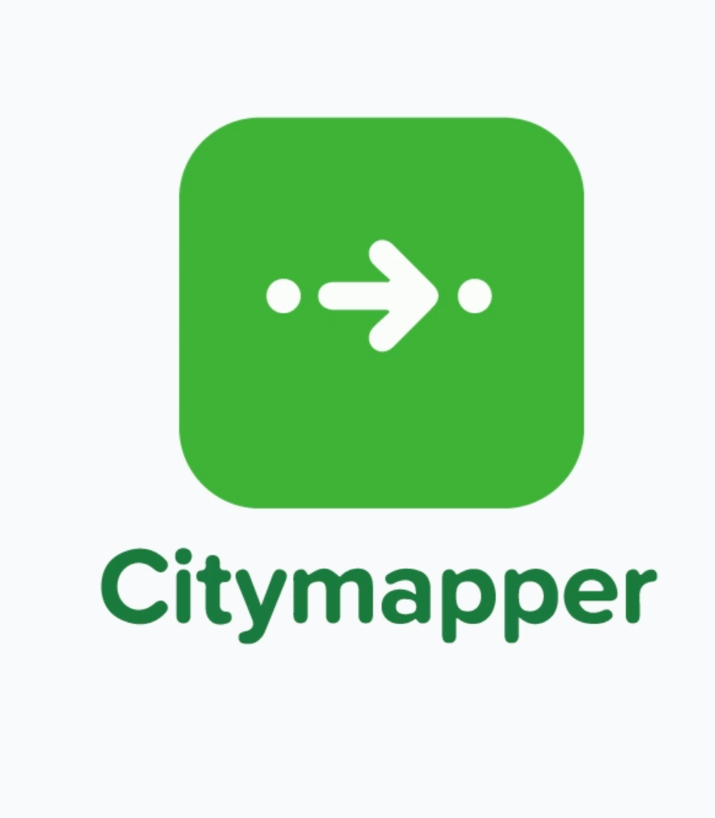









СЕГМЕНТЫ ИНФОРМАЦИОННЫХ ТЕХНОЛОГИЙ TRAVELTECH
Технологии навигации
Виртуальные консьержи
Искусственный интеллект
Робототехника
Cервисы для планирования
Citymapper
Royal Carribean international
SoftBank Robotics
IBM
TripAdvisor
2gis
Яндекс Алиса
Твил.ру
АТОР
Туту.ру

Slide 7
НАПРАВЛЕНИЯ РАЗВИТИЯ ЦИФРОВОГО ТУРИЗМА В РОССИИ
Цифровая трансформация и создание единой цифровой платформы
Использование VR и AR технологий
Интеллектуальные системы и роботы
Персонализация туристических услуг
Мобильные приложения и онлайн-сервисы
Аналитика и прогнозирование спроса
Приоритетные направления

Slide 8











ТЕХНОЛОГИЧЕСКИЙ СТЕК И АРХИТЕКТУРА РАЗРАБОТКИ
ИСПОЛЬЗУЕМЫЕ ТЕХНОЛОГИИ
АРХИТЕКТУРА РАЗРАБОТКИ
При разработке приложения использовались следующие технологии:
Фреймворки для языка:
Программный интерфейс для взаимодействия приложений:
При создании прототипа программного средства использовались следующие принципы разработки:
PWA (Progressive Web Applications).
Подход к разработке, который позволяет создавать кроссплатформенные приложения.
Модульность.
Приложение разделено на независимые блоки, каждый из которых отвечает за свою задачу, что упрощает разработку и тестирование.
Интеграция с внешними сервисами. Использование API сторонних сервисов

Slide 9
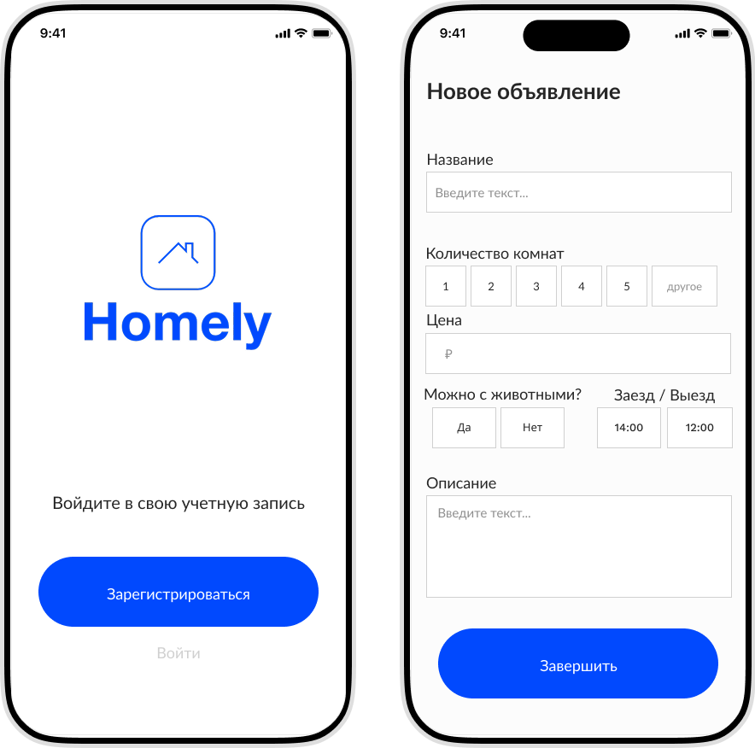
ДИЗАЙН ПРОГРАММНОГО СРЕДСТВА

Slide 10
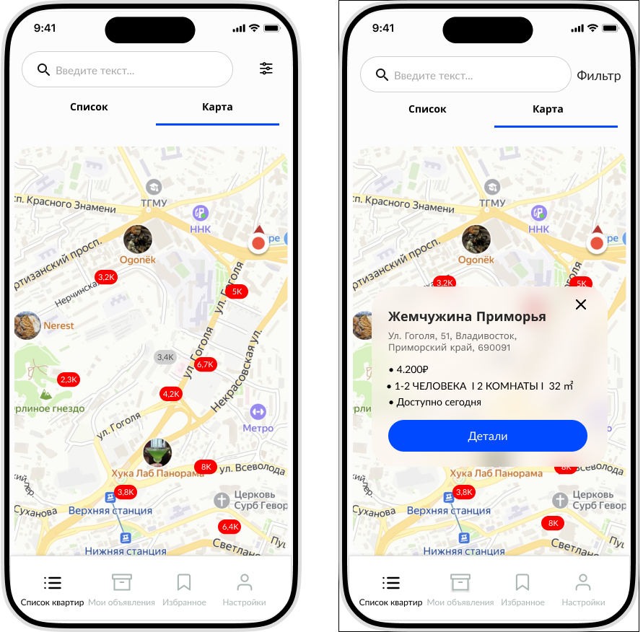
ДИЗАЙН ПРОГРАММНОГО СРЕДСТВА

Slide 11
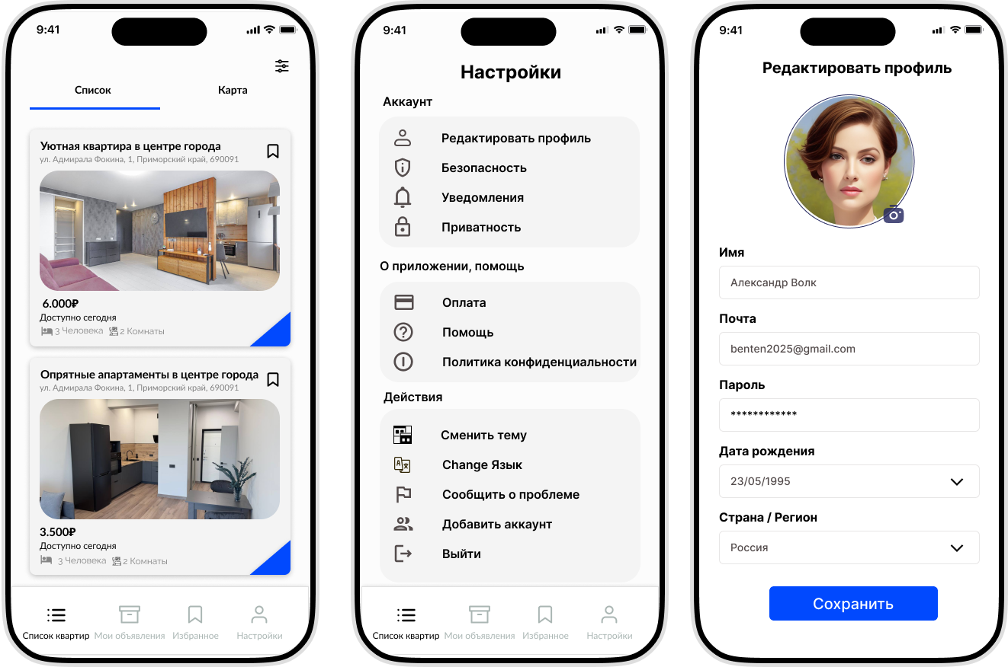
ДИЗАЙН ПРОГРАММНОГО СРЕДСТВА

Slide 12
ТЕХНОЛОГИЧЕСКАЯ ДОРОЖНАЯ КАРТА РАЗРАБОТКИ
Репозиторий/CI/CD/линтеры
Окружения и секреты (.env)
Подготовка
Мок-платежи и health-роуты
Авторизация/Личный кабинет (JWT)
Листинги и фильтры
MLP
Карта(Яндекс) + кластеры
Загрузка фото (ресайз, валидация)
Корзина (CRUD, суммы)
Чек-аут (мок)
ЮKassa
CreatePayment + redirect
Webhook → статусы
Идемпотентность, ретраи, логи
Профиль/редактирование/аватар
Рост платформы
Модерация объявлений
Производительность ( индексы,кеш)
ЮKassa - PROD
Релиз v1
Мониторинг/алерты/логирование
SEO/контент/политики/cookies
2025-09-17
2025-09-20
2025-10-01
2025-10-09
2025-10-16
2025-10-25
2025-10-29
2025-10-31
Notes:
Второй этап (разработка прототипа программного средства для аренды жилья).
1. Определение стека и архитектуры разработки.
Прототип программного средства создавался с использованием технологий PWA
(Progressive Web Applications). Приложения этого типа поддерживаются всеми основными браузерами и операционными системами. PWA похожи на нативные приложения, именно это отделяет сейчас по внешнему виду веб-сайты от нативных приложений. Одно из ключевых преимуществ этой технологии заключается в том, что нет необходимости в создании отдельных приложений под разные операционные системы (IOS/Android). Целевые показатели технологии расшифровываются следующим образом:
надежность - приложение загружается и показывается сразу же, вне зависимости от статуса и качества сетевого соединения;
скорость - взаимообмен данными по сети происходит быстро;
привлекательность - делает для пользователя опыт работы с приложением комфортным.
Технологический стек играет значительную роль в производительности,
масштабируемости и удобстве обслуживания приложения. Для реализации потребовался следующий набор технологий:
языки программирования: Python, JavaScript;
фреймворки для языка Python: Django, Flask;
фреймворки для языка JavaScript: React;
программный интерфейс, для взаимодействия приложений: Yandex maps-api.
2. Разработка программного средства.
На данном этапе происходило создание приложения с использованием выбранного
технологического стека, реализация функций и возможностей, а также интеграция сторонних сервисов (например, платежных процессоров) по мере необходимости.
3. Тестирование.
Программное средство требует тестирования на различных устройствах и в различных сценариях, чтобы обеспечить удобство использования, производительность и стабильность. Также необходимо выявить и устранить ошибки и проблемы, обнаруженные в ходе тестирования.
4. Запуск и поддержка
Этап состоит из размещения программного средства для аренды жилья в
соответствующем сервисе - WeChat и рекламы для целевой аудитории.
Итоги и рекомендации. В рамках исследования был создан дизайн программного средства на платформе Figma и прототип программного средства с использованием технологий PWA (Progressive Web Applications). Разработанное решение позволит достигнуть основной целевой аудитории, состоящей из туристов из Китая, с помощью внедрения продукта на популярную среди них платформу - WeChat.

Slide 13
ДОРОЖНАЯ КАРТА ПРОЕКТА
Регистрация/р/с
Юрлицо/ Комплаенс
Оферта/Privacy/ПДн
Эквайринг (sandbox→prod)
MVP/Контент
Ценность/спека MVP
Лоты 20-50
Тарифы/возвраты
Лендинг/FAQ
Маркетинг/Выход
SEO/контент-план
Тест кампаний (2-3)
Партнёрства/рефералка
SLA/макросы поддержки
Операции
Модерация/жалобы
KYC/договоры поставщиков
Возвраты/документы
Запуск/Интеграции
Soft-launch регионы
Первый платёж в проде
Еженедельные улучшения
2025-10-16
2025-10-25
2025-10-29
2025-11-06
2025-11-13
2025-11-20
2025-11-27
2025-12-03

Slide 14
СТАТЬЯ РАСХОДОВ
Статья расходов | Сумма (руб.) | Периодичность | Комментарий
Единовременные расходы
Разработка MVP | 400 000 | Однократно | Разработка минимально жизнеспособного продукта
Интеграция с WeChat API и запуск веб-приложения | 50 000 | Однократно | -
Бренд/юридические | 30 000 | Однократно | Затраты на формирование патента, формирование статуса юридического лица
Операционные расходы
Налоги (УСН 6%) | 6% от выручки | Ежемесячно | Зависит от дохода
Хостинг и домен | 10 000 + 5 000 мес | Ежемесячно | Виртуальный сервер
Маркетинг | 100 000/мес | Ежемесячно | Минимальный бюджет
Поддержка (фриланс) | 80 000/мес | Ежемесячно | Техподдержка и SEO
Итого стартовые | 670 000 | – | Остаток 330 000 – на первые месяцы

Slide 15
ФИНАНСОВАЯ МОДЕЛЬ
Квартал | 1 | 2 | 3 | 4 | 5 | 6
Доходы | 390 | 790 | 1225 | 1670 | 2070 | 2470
Операц. расходы | 780 | 780 | 780 | 780 | 780 | 780
CAPEX | 480 | 0 | 0 | 0 | 0 | 0
Налоги(6%) | 23,4 | 47,4 | 73,5 | 100,2 | 124,2 | 148,2
Налоговый платеж | 15,3 | 28,8 | 70,2 | 72,9 | 86,4 | 213,3
Чистый CF | -885,3 | -18,8 | 344,8 | 817,1 | 1203,6 | 1476,7
Накопленный CF | -3050,6 | -3727,6 | -2888,5 | -283 | 3872 | 9432,6
Дисконтированный CF | -874,429 | -18,906 | 316,153 | 727,345 | 1037,52 | 1233,673
Чистая приведенная стоимость проекта составит → 1 421 358 руб.
Срок окупаемости → 16 МЕСЯЦЕВ

Slide 16
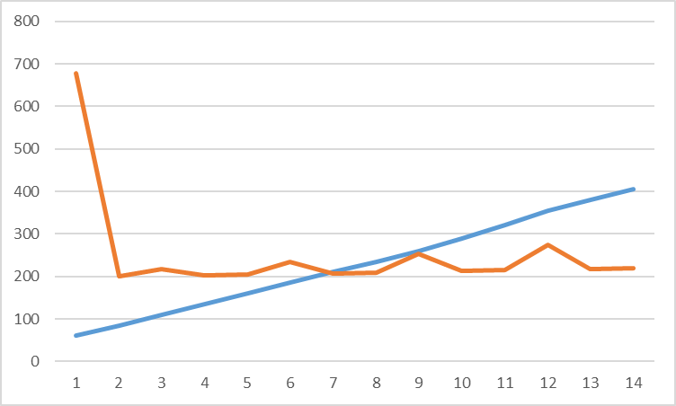
ГРАФИК ДОХОДОВ И РАСХОДОВ
Стартовый бюджет: 1 000 000 руб.
Средний чек: 5 000 руб. (средняя стоимость аренды помещения)
Срок окупаемости: 15 месяцев

Slide 17
МОДЕЛЬ МОНЕТИЗАЦИИ
Модель | Решение о внедрении модели
Подписка, фримиум, тестирование, полностью платный доступ | Не подходящая
Микротранзакции | Основная
Реклама и генерирование продаж (партнерские программы) | Запасная

Slide 18
МОДЕЛЬ ПРОДВИЖЕНИЯ
Ключевые партнеры
Ключевые виды деятельности
Ключевые ресурсы
Технологические партнёры: Платёжные системы (YooKassa, WeChatPay, Alipay), картографические сервисы (Yandex Maps).
Привлечение партнёров (отели, гиды);
Маркетинг и продвижение;
Анализ данных и оптимизация сервиса.
Разработка и обновление ПО;
Поставщики услуг: Отели, авиакомпании, страховые компании.
Интеллектуальные: Алгоритмы рекомендаций, базы данных.
Человеческие: Разработчики, маркетологи, поддержка.
Партнёрские: Договоры с отелями и авиакомпаниями.
Технологические: Платформа, API, облачные серверы.
Маркетинговые партнёры: Агрегаторы(TripAdvisor, Agoda).

Slide 19
МОДЕЛЬ ПРОДВИЖЕНИЯ
Ценности и предложения
Для туристов: Упрощение поиска и бронирования (всё в одном месте). Персонализированные рекомендации. Лучшие цены и эксклюзивные предложения.
Отношения с клиентами
Автоматизированные: Чат-боты, email-рассылки.
Потребительские сегменты
Туристы.
Для бизнеса: Автоматизация продаж и интеграция с CRM. Аналитика спроса и динамическое ценообразование. Увеличение охвата аудитории.
Персонализированные: Консьерж-сервис.
Самообслуживание: FAQ.
Комьюнити: Отзывы, рейтинги, социальные сети.
Турагенты и туроператоры: Малые и крупные организации, индивидуальные предприниматели.
Отели и поставщики услуг: Отели, гиды, экскурсионные бюро.
Корпоративные клиенты: Компании, организующие командировки.

Slide 20
МОДЕЛЬ ПРОДВИЖЕНИЯ
Структура издержек
Единоразовые: Затраты на разработку;
Потоки доходов
Комиссии: Процент от бронирований; Подписка или плата за размещение объявлений.
Каналы сбыта
Онлайн: Мобильное приложение / веб-платформа.
Переменные: Маркетинг (реклама, продвижение); Аренда серверов и ПО; Комиссии платежных систем; Зарплаты команды; Поддержка и обновления.
Реклама: Продвижение отелей и услуг; Платный доступ к эксклюзивным предложениям; Анонимизированные данные для аналитики.
SEO, таргетированная реклама.
Партнёрские программы (авиакомпании, туристические сервисы).

Slide 21
ТРЕКШН-КАРТА ПРОЕКТА
Гипотезы | Подтверждение проблемы | Ценностное предложение | Моделирование экономики | MVP | Подтверждение решения
Китайские туристы испытывают сложности с арендой жилья в Приморье | Проведены интервью с 20 туристами и 10 арендодателями: 85% подтвердили проблему | Платформа для аренды с интеграцией WeChat и поддержкой китайского языка | CAC = 100 000 руб., ROI за 9 мес. | Рабочий прототип и базовый функционал (поиск, бронирование) | 50 тестовых пользователей (30% конверсия в бронирование)
Арендодатели заинтересованы в специализированной платформе | Опрос 30 арендодателей: 70% готовы использовать платформу | Упрощенный процесс бронирования через WeChat | LTV (арендодатель) = 15 000 руб. | Интеграция с Yandex Maps и WeChat Pay | Конверсия в бронирование: 25%
Интеграция с WeChat увеличит конверсию | Анализ конкурентов показал отсутствие решений с WeChat-интеграцией | Система рейтингов и отзывов для доверия | CAC = 8 000 руб. | Тестовый запуск в г. Владивосток | NPS = +40

Slide 22
ТРЕКШН-КАРТА ПРОЕКТА
Готов MPV | Решение подтверждено | Есть 1-я продажа руками | Название канала | Ценностное предложение для канала сформировано | Привлечены пользователи из канала | Есть инструмент продаж в канале | Есть 1-я продажа в канале | Есть N продаж в канале | Экономика сходится в канале | Экономика сходится при масштабировании | SEED
Да | Нет | Нет | WeChat | Да | Нет | Нет | Нет | Нет | - | - | Нет

Slide 23
МЕРЫ ПОДДЕРЖКИ
 | Федеральные | Региональные
Институты развития и их представительства | Фонд развития интернет-инициатив (ФРИИ), ВЭБ.РФ, РВК | Фонд развития Дальнего Востока и Арктики
Венчурные фонды | Target Global, AddVenture, Kama Flow | Дальневосточный фонд высоких технологий
Бизнес-инкубаторы | Skolkovo, Ingria | Технопарк «Русский» (ДВФУ)
Акселераторы | ФРИИ Акселератор, GenerationS | Акселератор роста малого бизнеса (Владивосток)
Технопарки | Технопарк «Сколково» | Технопарк «Кванториум» (Владивосток)
Программы грантовой поддержки | Фонд содействия инновациям (Программа "Старт"), гранты Минцифры | Гранты администрации Приморского края для IT-стартапов
Программы менторов/наставников (опционально) | "Бизнес-навигатор" (АСИ), акселерационные программы ФРИИ | Программа наставничества при ДВФУ

Slide 24

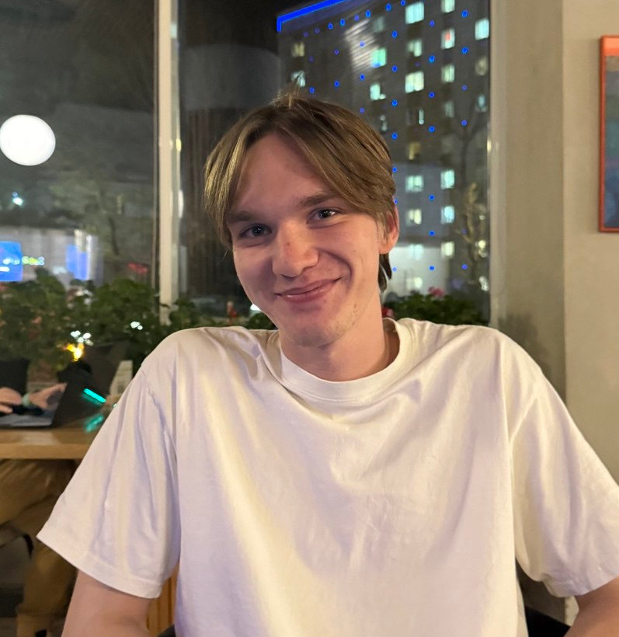
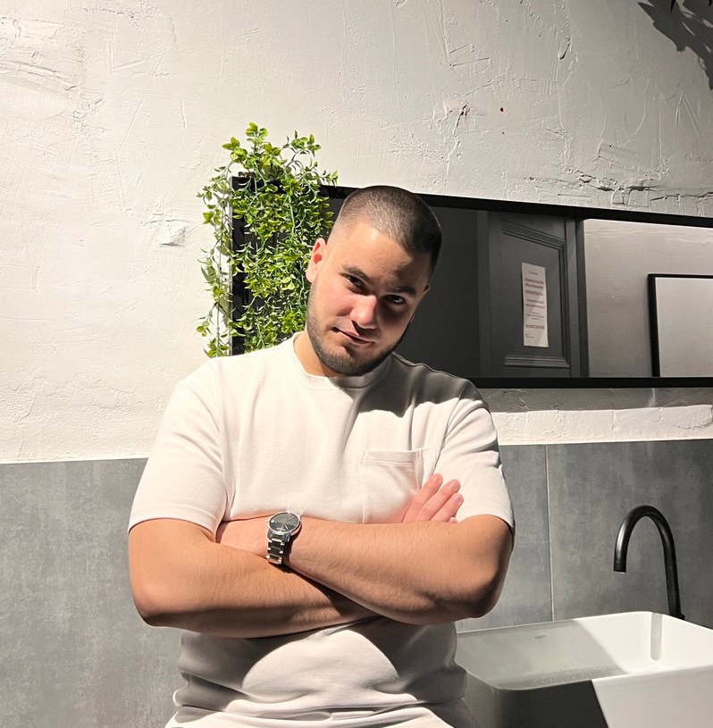

КОМАНДА
Дондукова Алтана
Капитан команды
dondukova.ab@dvfu.ru
Волобуев Александр
Инженер-разработчик
volobuev.ad@dvfu.ru
Отрощенко Дмитрий
Бизнес-аналитик
otroshchenko.dd@dvfu.ru
Ноговицына Аделина
Товаровед
nogovitcyna.aal@dvfu.ru

